Slide 1

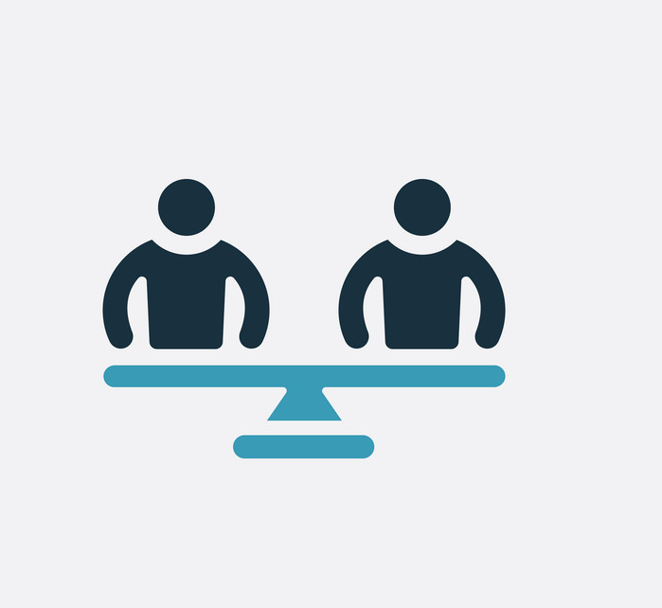

Luotettavuus
Tarkastettavuus
Ymmärrettävyys
Vuorovaikutteisuus
Ajantasaisuus
Läpinäkyvyys
Taloudellisuus
Avoimuus tarkoittaa erilaisia oikeudellisia, poliittisia ja hallinnollisia käytäntöjä, joiden tarkoituksena on varmistaa hallinnon demokraattinen hyväksyttävyys, kuten julkisuusperiaate, hallinnon läpinäkyvyys, viranomaisviestinnän ja -tiedotuksen selkeys, vuorovaikutteisuus ja riittävyys. Hallinnon avoimuudella pyritään myös luomaan kansalaisyhteiskunnalle hallintoon kohdistuvia vaikuttamis- ja valvontakeinoja.
Virheettömyys
Avoimuus
Tehokkuus
Oikeellisuus
Perusteltavuus
Viiveettömyys
Tarkkuus
Tuloksellisuus
Vastuullisuus
Viranomaisen toimien oikeasuhtaisuuden arvioinnissa perusteena voidaan yleensä pitää kohtuullisuutta sekä velvoitteiden asettamisessa että etujen myöntämisessä.Esimerkiksi hallintopakkoa käytettäessä tai rajoittavaa päätöstä tehtäessä hallintotoimien ankaruus on määriteltävä kohtuulliseksi suhteessa teon tai laiminlyönnin laatuun ja moitittavuuteen. Olosuhteet huomioon ottavaa kohtuusharkintaa on käytettävä myös esimerkiksi päätettäessä harkinnanvaraisen taloudellisen tuen myöntämisestä.
Luottamuksellisuus
Liitettävyys
Asiointi ja asian käsittely viranomaisessa on pyrittävä järjestämään siten, että asiakasta palvellaan asianmukaisesti, ja viranomainen voi suorittaa tehtävänsä tuloksellisesti.
Harkisevuus
HYVÄLLE HALLINNOLLE
TUNNUSOMAISTA
Kohtuullisuus
Asiakaslähtöisyys
Palveluhenkisyys
Suojaavuus
Täsmällisyys
Suhteessa yleisöön on oltava palveluhenkinen, asiallinen, kohtelias ja yleisön käytettävissä. Vastattaessa kirjeisiin, puheluihin tai sähköpostiviesteihin on pyrittävä toimimaan mahdollisimman avuliaasti ja vastaamaan esitettyihin kysymyksiin mahdollisimman täydellisesti ja täsmällisesti.
Viranomainen ei saa toimenpiteillään puuttua voimassa oleviin oikeussuhteisiin tai muihin oikeutettuihin odotuksiin, ellei siihen ole lakiin perustuvaa toimivaltaa. Luottamuksensuojan kohteena olevat odotukset kohdistuvat paitsi voimassa olevien oikeussuhteiden pysyvyyteen myös siihen, että viranomainen noudattaa sillä olevia velvollisuuksia ja sitoumuksia.
Velvoittavuus
Asiallisuus
Asianmukaisuus
Huolellisuus
Oikeudenmukaisuus
Puolueettomuus
Yhdenvertaisuusperiaate velvoittaa tasapuoliseen kohteluun, johdonmukaisuuteen ja syrjimättömyyteen. Erityisesti on vältettävä kaikkea epäoikeudenmukaista syrjintää, joka perustuu kansalaisuuteen, sukupuoleen, rotuun, ihonväriin tai etniseen taikka yhteiskunnalliseen alkuperään, geneettisiin ominaisuuksiin, kieleen, uskontoon tai vakaumukseen, poliittisiin tai muihin mielipiteisiin, kansalliseen vähemmistöön kuulumiseen, varallisuuteen, syntyperään, vammaisuuteen, ikään tai sukupuoliseen suuntautumiseen.
Edellyttää viranomaisilta asiallista ja puolueetonta toimintaa. On noudatettava lakia ja sovellettava EU:n lainsäädännössä annettuja sääntöjä ja menettelyjä. On erityisesti huolehdittava siitä, että päätöksillä, jotka saattavat vaikuttaa yksityishenkilöiden oikeuksiin tai etuihin, on oikeusperusta, ja että niiden sisältö on lainmukainen. Viranomaisen on toimittava itsenäisesti suhteessa epäasialliseen ulkopuoliseen vaikuttamiseen
Tasapuolisuus
Yhdenvertaisuus
Lainmukaisuus
Riippumattomattomuus
Esteellisyys
Esteettömyys
Lahjomattomuus
Asianosaisuus
Asiantuntijuus
 | Mahdollistavuus |  | Täydennettävyys
Demokraattisuus | Mukautuvuus
Ennakoitavuus | Muunneltavuus |  | Tilivelvollisuus
 | Muutettavuus |  | Todistettavuus
 | Ohjaavuus |  | Toimivaltaisuus
Huolehtivuus | Oikaistavuus
 |  |  | Uudistuvuus
Huomioivuus | Opastavuus |  | Vaikuttavuus
Innovatiivisuus | Osallistavuus |  | Vakaus
Jatkuvuus |  |  | Väkivallattomuus
Johdonmukaisuus | Peruutettavuus |  | Valitettavuus
Joustavuus |  |  | Varmuus
Julkisuus | Pysyvyys |  | Varovaisuus
Kanneltavuus | Reagoivuus |  | Vastaanottavuus
Kattavuus
Korjattavuus | Saatavuus
Kuultavuus | Selkeys
Kyvykkyys | Sopeutuvuus |  | Viestivyys
 | Suhteellisuus
 | Sujuvuus
 |  |  | Yhteistyökykyisyys
 |  |  | Yksimielisyys

Slide 2
Average daily income per capita, PPP (constant 2011 international $)

Slide 3
Avoimuus tarkoittaa erilaisia oikeudellisia, poliittisia ja hallinnollisia käytäntöjä, joiden tarkoituksena on varmistaa hallinnon demokraattinen hyväksyttävyys, kuten julkisuusperiaate, hallinnon läpinäkyvyys, viranomaisviestinnän ja -tiedotuksen selkeys, vuorovaikutteisuus ja riittävyys. Hallinnon avoimuudella pyritään myös luomaan kansalaisyhteiskunnalle hallintoon kohdistuvia vaikuttamis- ja valvontakeinoja.
Ennakoitavuus
Harkitsevuus
Viranomaisen toimien oikeasuhtaisuuden arvioinnissa perusteena voidaan yleensä pitää kohtuullisuutta sekä velvoitteiden asettamisessa että etujen myöntämisessä.Esimerkiksi hallintopakkoa käytettäessä tai rajoittavaa päätöstä tehtäessä hallintotoimien ankaruus on määriteltävä kohtuulliseksi suhteessa teon tai laiminlyönnin laatuun ja moitittavuuteen. Olosuhteet huomioon ottavaa kohtuusharkintaa on käytettävä myös esimerkiksi päätettäessä harkinnanvaraisen taloudellisen tuen myöntämisestä.
Julkisuus
Kohtuullisuus
Läpinäkyvyys
Luotettavuus
Riittävyys
Avoimuus
Luottamuksellisuus
Vastuullisuus
Selkeys
Tilivelvollisuus
Viestittävyys
Toimivaltaisuus
Vuorovaikutteisuus
Velvoittavuus
Asiointi ja asian käsittely viranomaisessa on pyrittävä järjestämään siten, että asiakasta palvellaan asianmukaisesti, ja viranomainen voi suorittaa tehtävänsä tuloksellisesti.
Asianmukaisuus
Asianosaisuus
Viranomainen ei saa toimenpiteillään puuttua voimassa oleviin oikeussuhteisiin tai muihin oikeutettuihin odotuksiin, ellei siihen ole lakiin perustuvaa toimivaltaa. Luottamuksensuojan kohteena olevat odotukset kohdistuvat paitsi voimassa olevien oikeussuhteiden pysyvyyteen myös siihen, että viranomainen noudattaa sillä olevia velvollisuuksia ja sitoumuksia.
Kattavuus
HYVÄLLE HALLINNOLLE
Kanneltavuus
Perusteltavuus
TUNNUSOMAISTA
Korjattavuus
Tarkastettavuus
Tuloksellisuus
Suojaavuus
Opastavuus
Vaikuttavuus
Suhteellisuus
Virheettömyys
Viiveettömyys
Ymmärrettävyys
Väkivallattomuus
Vastattaessa kirjeisiin, puheluihin tai sähköpostiviesteihin on pyrittävä toimimaan mahdollisimman avuliaasti ja vastaamaan esitettyihin kysymyksiin mahdollisimman täydellisesti ja täsmällisesti.
Asiakaslähtöisyys
Demokraattisuus
Asiantuntevuus
Esteettömyys
Huolehtivuus
Lahjomattomuus
Lähde: Tieteen termipankki, Valtiovarainministeriö, Kuntaliitto, Euroopan Unioni
Huolellisuus
Lainmukaisuus
Ohjaavuus
Oikeudenmukaisuus
Palveluhenkisyys
Puolueettomuus
Täsmällisyys
Huomioivuus
Riippumattomuus
Yhteistyökykyisyys
Johdonmukaisuus
Sovellettavuus
Joustavuus
Yhdenvertaisuus
Mahdollistavuus
Yhdenvertaisuusperiaate velvoittaa tasapuoliseen kohteluun, johdonmukaisuuteen ja syrjimättömyyteen. Erityisesti on vältettävä epäoikeudenmukaista syrjintää, joka perustuu kansalaisuuteen, sukupuoleen, rotuun, ihonväriin tai etniseen taikka yhteiskunnalliseen alkuperään, geneettisiin ominaisuuksiin, kieleen, uskontoon tai vakaumukseen, poliittisiin tai muihin mielipiteisiin, kansalliseen vähemmistöön kuulumiseen, varallisuuteen, syntyperään, vammaisuuteen, ikään tai sukupuoliseen suuntautumiseen.
Osallistavuus
Lainmukaisuus edellyttää viranomaisilta asiallista ja puolueetonta toimintaa. On noudatettava lakia ja sovellettava EU:n lainsäädännössä annettuja sääntöjä ja menettelyjä. On erityisesti huolehdittava siitä, että päätöksillä, jotka saattavat vaikuttaa yksityishenkilöiden oikeuksiin tai etuihin, on oikeusperusta, ja että niiden sisältö on lainmukainen. Viranomaisen on toimittava itsenäisesti suhteessa epäasialliseen ulkopuoliseen vaikuttamiseen
Saatavuus
Tasapuolisuus

Slide 4
Suomen markka otetaan käyttöön 1860
Kieliasetus 1863
Kunnallislaki 1865
Palkollisasetus 1865
Osakeyhtiölaki 1865
Kansakouluasetus 1866
Vaivaishoitoasetus 1879
Elinkeinovapaus 1879
Työvoiman liikkumisvapaus 1879
Terveydenhoitoasetus 1879
Irtolaisasetus 1883
Metsälaki 1986
Rikoslaki 1889
Työtapaturmavakuutus 1895
Laki tilojen lohkomisesta 1896
Holhouslaki 1898
Kansakoulujen perustamispakko maaseuduille 1899
Yleiseen äänioikeuteen perustuva eduskunta 1906
Laki kahdeksan tunnin työajasta 1917
Asetus työttömyyskassoista 1917
Asetus työnvälitystoimesta 1917
Torpparilaki 1918
Yhdistyslaki 1919
Painovapauslaki 1919
Perintö- ja lahjaverolaki 1919
Progressiivinen verotus 1920
Oppivelvollisuuslaki 1921
Työsopimuslaki 1922
Köyhäinhoitolaki 1922
Huoneenvuokralaki 1925
Avioliittolaki 1929
1930 Laki lasten ja nuorten ammattityöstä
1930 Työturvallisuuslaki
1931 Laki työrauhan suojelemisesta
1936 Irtolaislaki
1936 Lastensuojelulaki
1937 Kansaneläkelaki
1937 Äitiysavustuslaki
1939 Laki yleisestä työvelvollisuudesta
1943 Lakisääteinen kouluruokailu
1944 Laki äitiys- ja lastenneuvoloista
1915-1929
1930-1944
1945 Maanhankintalaki
1945 Kodinperustamislainalaki
1946 Invalidihuoltolaki
1946 Työehtosopimuslain uudistus
1946 Työaikalaki
1948 Sotilasvammalaki
1948 Lapsilisälaki
1949 Äitiysavustus
1949 Aravalait
1956 Sairaalalaki
1956 Huoltoapulaki
1957 Kansaneläkejärjestelmän uudistus
1957 Maksuton hammashoito kouluissa
1958 Laki ammattioppilaitoksista
1860-1914
1945-1959
1990-2019
1960-1974
1975-1989
1960 Työttömyysturvauudistus
1961 Työntekijäin eläkelaki
1964 Sairausvakuutuslaki
1964 Äitiyspäiväraha
1968 Peruskoulun puitelaki
1969 Opintolaina
1970 Työsopimuslaki
1972 Asumistuki
1972 Kansanterveyslaki
1972 Opintotuki
1972 Rikoslain kokonaisuudistus
1973 Päivähoitolaki
1973 Maksuton oikeudenkäynti ja oikeusapu
1974 Vahingonkorvauslaki
1975 Isyyslaki
1975 Laki lapsen elatuksesta
1977 Kuluttajansuojalaki
1979 Työterveyshuoltolaki
1984 Laki toimeentulosta
1984 Sosiaalihuoltolaki
1984 Lastensuojelulaki
1984 Työttömyyskassalaki
1985 Lasten kotihoidon tuki
1985 Työttömyysturvauudistus
1987 Vammaispalvelulaki

Slide 5
Luotettavuus
Tarkastettavuus
Ymmärrettävyys
Vuorovaikutteisuus
Ajantasaisuus
Läpinäkyvyys
Taloudellisuus
Yhdenvertaisuus
Ajantasaisuus
Huomioivuus
Joustavuus
Mahdollistavuus
Osallistavuus
Saatavuus
Uudistuvuus
Avoimuus
Ennakoitavuus
Julkisuus
Kanneltavuus
Korjattavuus
Läpinäkyvyys
Peruutettavuus
Viestivyys
Virheettömyys
Tehokkuus
Oikeellisuus
Perusteltavuus
Viiveettömyys
Tarkkuus
Luottamuksellisuus
Liitettävyys
Lainmukaisuus
Demokraattisuus
Esteettömyys
Lahjomattomuus
Oikeudenmukaisuus
Puolueettomuus
Riippumattomuus
Tasapuolisuus
Suojaavuus
Asianosaisuus
Opastavuus
Suhteellisuus
Todistettavuus
Väkivallattomuus
Velvoittavuus
Viiveettömyys
Harkisevuus
HYVÄLLE HALLINNOLLE
TUNNUSOMAISTA
Kohtuullisuus
Asiakaslähtöisyys
Täsmällisyys
Vastuullisuus
Asianmukaisuus
Kohtuullisuus
Luotettavuus
Luottamuksellisuus
Tilivelvollisuus
Toimivaltaisuus
Yhteistyökykyisyys
Palveluhenkisyys
Asiakaslähtöisyys
Asiantuntevuus
Huolehtivuus
Huolellisuus
Ohjaavuus
Täsmällisyys
Vuorovaikutteisuus
Asiallisuus
Velvoittavuus
Asianmukaisuus
Huolellisuus
Selkeys
Johdonmukaisuus
Kattavuus
Perusteltavuus
Tarkastettavuus
Virheettömyys
Yksimielisyys
Ymmärrettävyys
Tasapuolisuus
Yhdenvertaisuus
Lainmukaisuus
Riippumattomattomuus
Esteellisyys
Esteettömyys
Lahjomattomuus
Asianosaisuus
Asiantuntijuus
 | Mahdollistavuus |  | Täydennettävyys
Demokraattisuus | Mukautuvuus
Ennakoitavuus | Muunneltavuus |  | Tilivelvollisuus
 | Muutettavuus |  | Todistettavuus
 | Ohjaavuus |  | Toimivaltaisuus
Huolehtivuus | Oikaistavuus
 |  |  | Uudistuvuus
Huomioivuus | Opastavuus |  | Vaikuttavuus
Innovatiivisuus | Osallistavuus |  | Vakaus
Jatkuvuus |  |  | Väkivallattomuus
Johdonmukaisuus | Peruutettavuus |  | Valitettavuus
Joustavuus |  |  | Varmuus
Julkisuus | Pysyvyys |  | Varovaisuus
Kanneltavuus | Reagoivuus |  | Vastaanottavuus
Kattavuus
Korjattavuus | Saatavuus
Kuultavuus | Selkeys
Kyvykkyys | Sopeutuvuus |  | Viestivyys
 | Suhteellisuus
 | Sujuvuus
 |  |  | Yhteistyökykyisyys
 |  |  | Yksimielisyys

Slide 7
Palveluperiaate
Suhteellisuusperiaate
Hallinnon avoimuus
Asiointi ja asian käsittely viranomaisessa on pyrittävä järjestämään siten, että asiakasta palvellaan asianmukaisesti, ja viranomainen voi suorittaa tehtävänsä tuloksellisesti.
Viranomaisen toimien oikeasuhtaisuuden arvioinnissa perusteena voidaan yleensä pitää kohtuullisuutta sekä velvoitteiden asettamisessa että etujen myöntämisessä. Olennainen merkitys on myös niillä tavoitteilla, jotka keinoa käyttämällä pyritään saavuttamaan. Esimerkiksi hallintopakkoa käytettäessä tai rajoittavaa päätöstä tehtäessä hallintotoimen ankaruus on määriteltävä kohtuulliseksi suhteessa teon tai laiminlyönnin laatuun ja moitittavuuteen. Olosuhteet huomioon ottavaa kohtuusharkintaa on käytettävä myös esimerkiksi päätettäessä harkinnanvaraisen taloudellisen tuen myöntämisestä.
Hallinnon avoimuus on oikeudellisesti vakiintumaton termi. Se tarkoittaa erilaisia oikeudellisia, poliittisia ja hallinnollisia käytäntöjä, joiden tarkoitus on varmistaa hallinnon demokraattinen hyväksyttävyys. Hallinnon avoimuudella viitataan mm. julkisuusperiaatteeseen, hallinnon läpinäkyvyyteen ja sekä viranomaisviestinnän ja -tiedotuksen selkeyteen, vuorovaikutteisuuteen ja riittävyyteen. Hallinnon avoimuudella pyritään myös luomaan kansalaisyhteiskunnalle hallintoon kohdistuvia vaikuttamis- ja valvontakeinoja.
Puolueettomuusperiaate
Hallintolain 6 §:ssä määritelty puolueettomuusperiaate edellyttää objektiivista menettelyä niin, että viranomaisen toiminta ja päätöksenteko eivät saa perustua epäasiallisiin tai hallintotoiminnalle muuten vieraisiin perusteisiin. Riippumattomuuden vaatimus puolestaan merkitsee, että viranomaisen on toimittava itsenäisesti suhteessa epäasialliseen ulkopuoliseen vaikuttamiseen.
Yhdenvertaisuusperiaate
Oikeusturvaperusoikeus
Periaatteen keskeisenä sisältönä on vaatimus kohdella samanlaisia tapauksia samalla tavoin mutta erilaisia tilanteita sen sijaan niiden eroavuudet huomioon ottaen. Yhdenvertaisuusperiaate sisältää myös viranomaiseen kohdistuvan yleisen syrjintäkiellon eli kiellon asettaa ketään ilman hyväksyttävää perustetta eriarvoiseen asemaan esimerkiksi alkuperän, uskonnon, sukupuolen, iän, poliittisen tai yhteiskunnallisen näkemyksen, ammattiyhdistystoiminnan tai muun vastaavan syyn vuoksi. Periaate edellyttää myös päätöksenteon ja kohtelun johdonmukaisuutta. Samanlaisissa asioissa on siten yleensä noudatettava samanlaista menettelyä ja johdonmukaista ratkaisulinjaa.
Luottamuksensuoja
Kansainvälisiä ihmisoikeussopimuksia myötäilevässä perustuslain 21 §:ssä säädetään, että jokaisella on oikeus saada asiansa käsitellyksi asianmukaisesti ja ilman aiheetonta viivytystä lain mukaan toimivaltaisessa tuomioistuimessa tai muussa viranomaisessa sekä oikeus saada oikeuksiaan ja velvollisuuksiaan koskeva päätös tuomioistuimen tai muun riippumattoman lainkäyttöelimen käsiteltäväksi. Saman pykälän 2 momentissa todetaan, että käsittelyn julkisuus sekä oikeus tulla kuulluksi, saada perusteltu päätös ja hakea muutosta samoin kuin muut oikeudenmukaisen oikeudenkäynnin ja hyvän hallinnon takeet turvataan lailla.Oikeusturvaperusoikeuteen sisältyy siten takeet pääsystä tuomioistuimeen (acces to court) sekä vaatimus oikeudenmukaisesta oikeudenkäyntimenettelystä (fair trial). Edellinen tarkoittaa asianosaisen oikeutta ainakin yhteen muutoksenhakuasteeseen oikeuksiaan tai velvollisuuksiaan koskevassa asiassa. Lisäksi perusoikeussäännös edellyttää, että lailla taataan eräitä keskeisiä ennakollisia oikeussuojakeinoja, kuten asianosaisen kuuleminen ja päätösten perusteleminen.
Lailla on säädettävä myös muista oikeudenmukaisen oikeudenkäynnin ja hyvän hallinnon takeista. Käytännössä esimerkiksi rikosasioissa tämä tarkoittaa oikeutta tulla pidetyksi syyttömänä kunnes syyllisyys on laillisesti näytetty toteen, oikeutta olla todistamatta itseään vastaan, oikeutta saada viipymättä yksityiskohtainen tieto syytteiden sisällöstä ja perusteista kielellä, jota henkilö ymmärtää, oikeutta saada riittävästi aikaa ja edellytyksiä valmistella puolustustaan, oikeutta kuulustella ja kuulusteluttaa todistajia, oikeutta saada maksutta tulkkausapua ja oikeutta olla tulematta syytetyksi tai tuomituksi toistamiseen saman teon perusteella.
Hyvän hallinnon takeista on käytännössä säädetty laajasti hallintolaissa.
Hallintolain 6 §:ssä määritelty periaate turvaa yksityisen perusteltuja odotuksia ja asemaa etenkin suhteessa viranomaistoiminnan odottamattomiin ja yksityisen kannalta haitallisiin tai muuten epäedullisiin muutoksiin. Viranomainen ei siten saa toimenpiteillään puuttua voimassa oleviin oikeussuhteisiin tai muihin oikeutettuihin odotuksiin, ellei siihen ole lakiin perustuvaa toimivaltaa. Luottamuksensuojan kohteena olevat odotukset kohdistuvat paitsi voimassa olevien oikeussuhteiden pysyvyyteen myös siihen, että viranomainen noudattaa sillä olevia velvollisuuksia ja sitoumuksia.
Neuvonta
Viranomainen on velvollinen neuvomaan asiakasta toimivaltaansa kuuluvissa asioissa. Asiakas voi myös pyytää neuvoja. Neuvonta kattaa ensisijassa menettelyyn liittyvät seikat. Sisällöllisessä neuvonnassa viranomaisen on otettava huomioon yhdenvertaisuus ja puolueettomuus. Neuvonnassa pääpaino on tilannekohtaisessa ohjaamisessa, mutta myös yleinen tiedottaminen on tärkeää.
Julkisuusperiaate
Julkishallinnossa sovellettavan julkisuusperiaatteen mukaan jokaisella on oikeus saada luotettavaa tietoa julkisesta vallankäytöstä ja viranomaisten toiminnasta. Julkisuusperiaatteen kohteena on julkinen asiakirja. Se on turvattu myös tallennejulkisuuden takaavana perusoikeutena. Periaate ei kuitenkaan edellytä rajoituksetonta tiedon saatavuutta, sillä muun muassa ihmisen yksityiselämä ja yritysten liikesalaisuudet tarvitsevat suojaa yleiseltä julkisuudelta. Julkisuusperiaatteen rajoituksia määrittelevät salassapitoperusteet.
Tarkoitussidonnaisuus
Periaate sisältää yleisen kiellon käyttää väärin viranomaisen toimivaltaa tai harkintavaltaa. Viranomaisen on siten käytettävä toimivaltaansa lainmukaisen tavoitteen toteuttamiseen ja harkintavaltansa rajoissa.

Slide 8
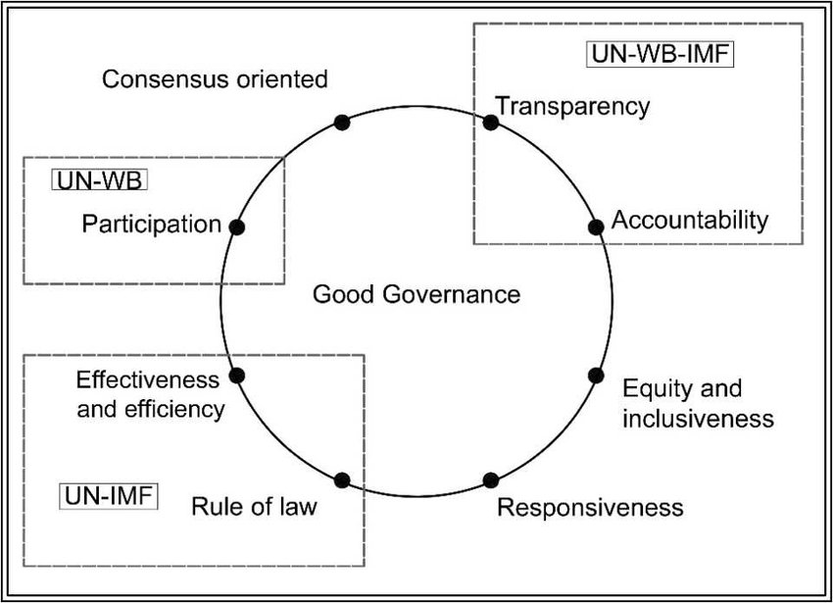
Instructions To Edit This Slide
This slide has been made in PowerPoint using basic PowerPoint shapes, and all graphics are 100% editable in PowerPoint.
You can change color, size and orientation of any element to your liking, and add/edit any piece of text anywhere.

Slide 9
Lainmukaisuus
Demokraattisuus
Esteettömyys
Lahjomattomuus
Oikeudenmukaisuus
Puolueettomuus
Riippumattomuus
Tasapuolisuus

Slide 10

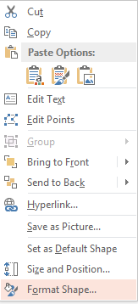
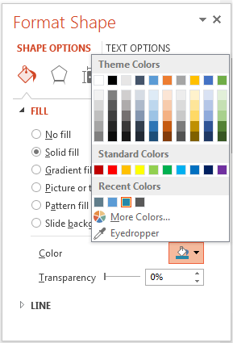
Resize Any Shape And Edit Color
The entire slide has been made in PowerPoint itself, and you can edit the color of any component in this graphic. To change the color, just right click the object to highlight it, and then follow instructions.
1
2
3
Right click on the object or shape that you want to change the color of.
Choose Format Shape in the dialog box.
Choose “Fill” in the Format Shape box then “Solid” or “Gradient” depending on the appearance of the object. Change colour as shown in the picture.

Slide 11
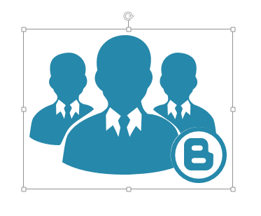
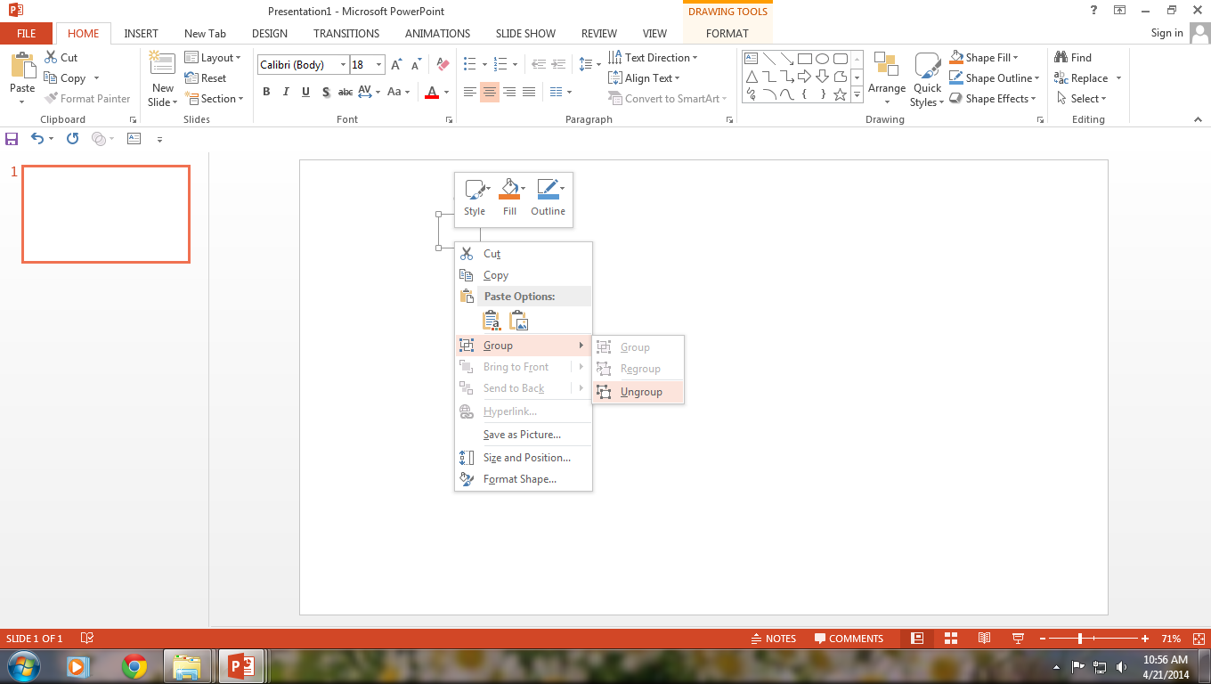
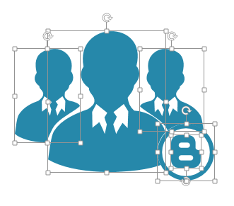
Use Your Own Icons In Any Slide
You can replace the icons in this slide with any icons you like from our site, or completely remove them if required.
1
2
3
The icons we have shown are just for demo purposes. You can replace these icons with the correct icons to suit your message. We have a large collection of icons to choose from.
To replace any icon, double click on it and select it, and then right click it to ungroup it.
Delete the icon and replace it with any icon or graphic from our site.

Slide 12
Select From Thousands Of Editable Icons On Every Topic
These icons are available at the Icons section on www.slideteam.net

